Slide 1
程序设计综合实践
信息学院程序设计课程教学团队

Slide 2
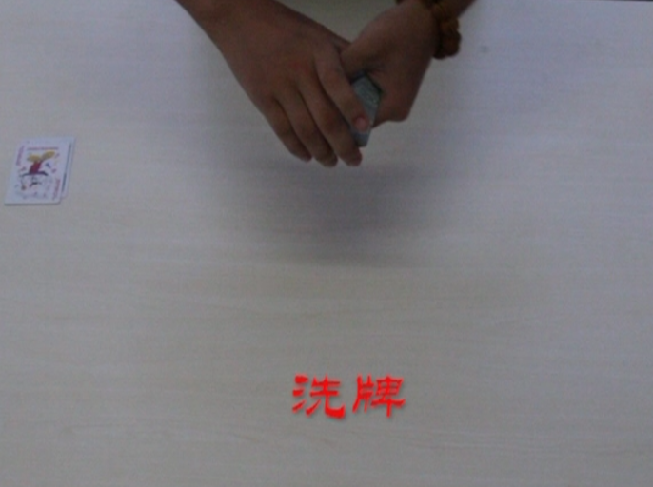
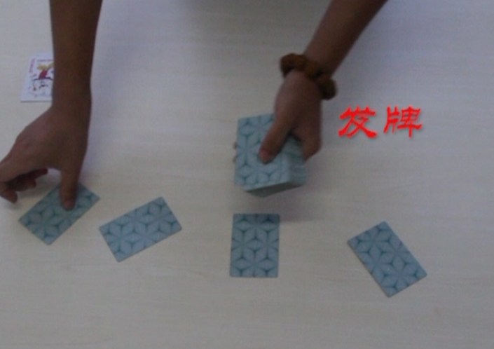
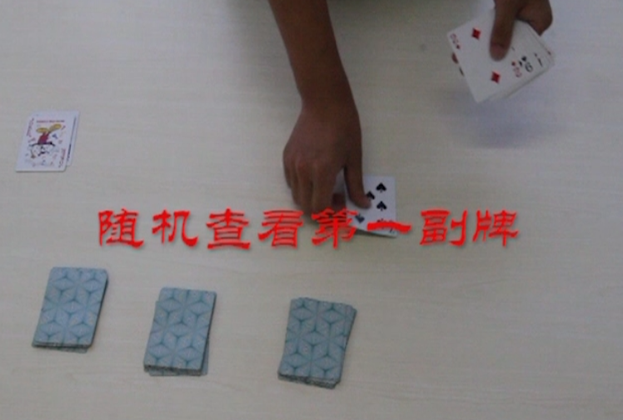
第4讲 模拟发牌
1
2
3

Slide 3
第4讲 模拟发牌
模块流程图

Slide 4
第4讲 模拟发牌
程序的详细设计
(1) 打印首页面
(2) 定义 结构体 Card ，包含number和color
(3) 定义 Card 型的 数组 deck[52]，存储 52 张牌；
(4) *number[ ] 指针数组和color[ ]数组的初始化，分别保存13
张牌和 4 种不同花色；
(5) 将 数字 和 花色 对应组合，放入 deck[52] 数组 中；
(6) 利用 随机数 种子，完成 数字 和 花色 随机搭配的 “洗牌”
过程；

Slide 5
第4讲 模拟发牌
程序的详细设计
(7) 发牌 ；
(8) 定义一个文件指针 FILE *fp ，利用 fwrite 函数把文件流
存储 在一个叫 data.dat 的文件。
(9)同样利用一个文件指针 FILE *fp ，利用 fread 函数把文
件流的内容按照 4副牌 的格式 读出来 ，并打印。
(10)玩家可以 任意选择查看 某副牌，直到玩家 选择 退出 ，
演示结束。

Slide 6
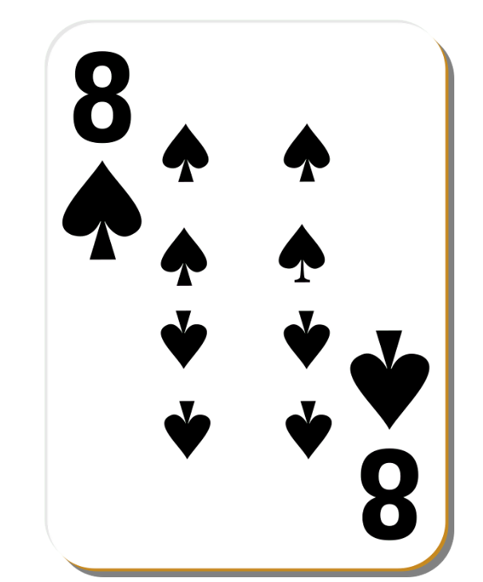
数据结构描述
const char *number[]=
{”A”,”2”,”3”,”4”,”5”,”6”,”7”,”8”,”9”,”10”,”J”,”Q”,”K” };
int color[]={3,4,5,6};
Card
const char *number
结构体
int color

Slide 7
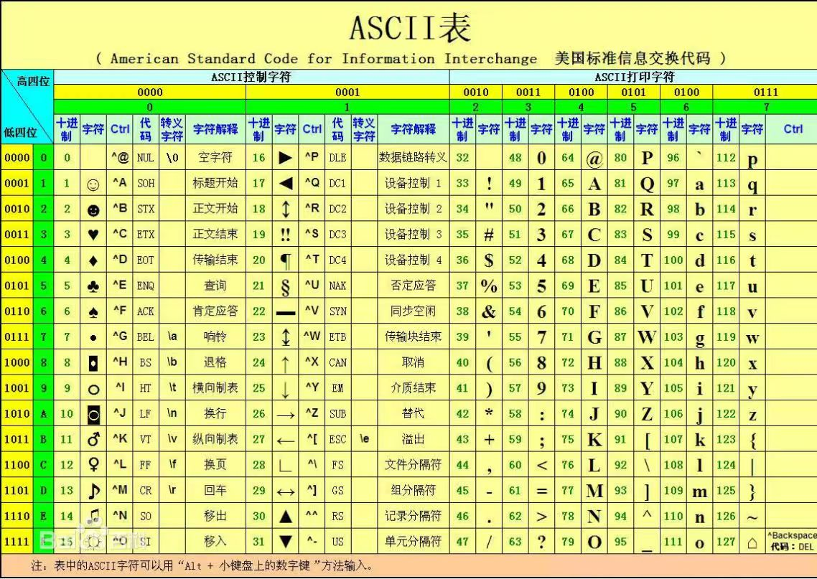
数据结构描述

Slide 8
数据结构描述
结构体
Card deck[ 52 ]
...
2
...
0
1
2
Card
const char *number
0
1
50
51
int color
deck[ 1 ].number = ”8”（地址）
deck[ 1 ].color = 6 //黑桃

Slide 9
初始化扑克牌
void FillDeck( Card * wDeck, const char * wNumber[], int wColor[] )
char *number[0] ----char *number[12]
&A | &2 | &3 | &4 | &5 | &6 | &7 | &8 | &9 | &10 | &J | &Q | &K
&A | &2 | &3 | &4 | &5 | &6 | &7 | &8 | &9 | &10 | &J | &Q | &K | &A | &2 | ...
3 | 3 | 3 | 3 | 3 | 3 | 3 | 3 | 3 | 3 | 3 | 3 | 3 | 4 | 4 | ...
wDeck[i]
int color[0] ----int color[3]
const char *number[]={”A”,”2”,”3”,”4”,”5”,”6”,”7”,”8”,”9”,”10”,”J”,”Q”,”K” };
int color[]={3,4,5,6};

Slide 10
洗牌
void Shuffle( Card * wDeck )
i
j
&A | &2 | &3 | &4 | &5 | &6 | &7 | &8 | &9 | &10 | &J | &Q | &K | &A | &2 | ...
3 | 3 | 3 | 3 | 3 | 3 | 3 | 3 | 3 | 3 | 3 | 3 | 3 | 4 | 4 | ...
交换前
&A | &2 | &3 | &4 | &5 | &10 | &7 | &8 | &9 | &6 | &J | &Q | &K | &A | &2 | ...
3 | 3 | 3 | 3 | 3 | 3 | 3 | 3 | 3 | 3 | 3 | 3 | 3 | 4 | 4 | ...
交换后

Slide 11
发牌
void Deal( Card * wDeck )

Slide 12
存储
void Write_File(Card * wDeck)
FILE * fopen(const char * path, const char * mode);
path为包含了路径的文件名，mode为文件打开方式。
size_t fwrite ( void * ptr, size_t size, size_t count, FILE *fp );
fwrite(wDeck,sizeof(Card),52,fp);
ptr 为内存区块的指针，它可以是数组、变量、结构体等。
size：表示每个数据块的字节数。
count：表示要读写的数据块的块数。

Slide 13
文件使用方式：
文件使用方式 含义
“r” 只读 为输入数据，打开一个文本文件进行读操作
“w” 只写 为输出数据，打开一个文本文件进行写操作
“a” 追加 向文本文件尾追加数据
“rb” 只读 为输入数据，打开一个二进制文件进行读操作
“wb” 只写 为输出数据，打开一个二进制文件进行写操作
“ab” 追加 向二进制文件尾追加数据
“r+” 读写 为读/写，打开一个文本文件
“w+” 读写 为读/写，建立一个新的文本文件
“a+” 读写 文本文件末尾读写
“rb+” 读写 为读/写打开打开一个二进制文件
“wb+” 读写 为读/写建立一个新的二进制文件，若文件不存在则创建
“ab+” 读写 二进制文件末尾读写

Slide 14
读牌
void Read_File(Card * wDeck)
fread(pointer,sizeof(Card),52,fp);
wDeck[0]
wDeck[13]
wDeck[26]
wDeck[39]
pointer
Card wDeck[52];
Card *pointer;
//定义一个 Card型的指针pointer；
pointer=wDeck;
//让 pointer指向 wDeck；
switch(a)
case 2:pointer = pointer+13;

Slide 15
文件读写框架
int main()
{ FILE * fp;
fp = fopen("stulist.txt", "r");
if (fp == NULL)
{
printf("cannot open this file!\n");
exit(0);
}
... ...
fclose(fp);
return 0；
}
如果打开文件失败，则退出程序
进行读写操作
关闭文件

Slide 16

二进制读写数据块fread函数和fwrite函数：
fread函数
fread(buffer, size, count, fp);
表示从fp所指向的文件的当前位置读入count个大小为size字节的数据块放入buffer所指向的内存区域。
fwrite函数
fwrite(buffer, size, count, fp);
表示将从buffer开始的count个大小为size字节的数据块写入fp所指向的文件的当前位置。
buffer：是一个指针。
size： 要读写的字节数。
count：要进行读写多少个size字节的数据项。
fp： 文件型指针。

Slide 17
例如：从键盘上输入4个学生的有关数据,然后把他们存储到
磁盘上，再从磁盘中读出来验证一下。
#include "stdio.h"
#define SIZE 4
struct student
{char name[10];
int num;
int age;
char addr[15];
}stu[SIZE];

Slide 18
int main()
{FILE *fp;
int i;
if( (fp=fopen("stulist.txt", "wb")) == NULL)
{ printf("file can’t open!\n");
exit(0); }
for(i=0;i<SIZE;i++)
scanf("%s %d %d %s", stu[i].name, & stu[i].num, & stu[i].age, stu[i].addr);
fwrite(stu,sizeof(struct student),SIZE,fp);
fclose(fp);

Slide 19
if( (fp=fopen("stulist.txt", "rb")) == NULL)
{printf("file can’t open!\n");
exit(0); }
fread(stu,sizeof(struct student),SIZE,fp);
fclose(fp);
for(i=0;i<SIZE;i++)
printf("%10s%10d%10d%20s\n", stu[i].name, stu[i].num, stu[i].age, stu[i].addr);
return 0;
}

Slide 20
用typedef 声明新类型名
① 用一个新的类型名代替原有的类型名
例如：
typedef int Integer;
typedef float Real;
int i, j; 等价于 Integer i, j;
float a, b; 等价于 Real a, b;
例如：
typedef int Count;
int i, j 等价于 Count i, j; //变量i, j 的意义更明确

Slide 21
② 用一个简单的类型名代替复杂的类型表示方式
例如：
typedef struct data
{ int month;
int day;
int year;
}Date;
Date birthday; 等价于 struct date birthday;

Slide 22
③ 当不同源文件中用到同一数据类型时，常用typedef声明一些数据类型，把他们单独放在一个头文件中，然后在需要用到它们的文件中用#include命令把它们包含进来。
④ 使用typedef可以增强程序通用性以及可移植性，因为有时候程序会依赖于硬件特性。
例如：16位机中int是2个字节，32位机int是4个字节。要将32位机的代码移植到16位机上需要将每一个int修改为long，把typedef int Integer修改为typedef long Integer可以简化程序。

Slide 23
第4讲 模拟发牌
实例涉及的知识点：
结构体
字符串指针
文件操作

Slide 24
第4讲 模拟发牌
实例总结：
1. 利用结构体来定义扑克牌的结构，同时用字符串定义了数字；
2. 把整副牌看作一个结构体数组，利用数组指针来搜索输出节点；
3. 利用文件的读写操作完成扑克牌的存储和输出。

Slide 25
第4讲 模拟发牌
举一反三（习题）：
请模拟完成一个“比大小”纸牌游戏，计算机和用户各为一个玩家，每次给每家发三张牌，豹子（三张一样）最大，然后是对子+单张，然后是单张（黑桃A最大），相同的牌按黑红梅方的顺序比大小。

Slide 26




致谢制作本实例课程人员
实例课程设计：冯 筠
课件材料准备人：王 东
实例演示视频录制人员列表：王 东、李 勇、刘 勇、王佳阳
实例演示视频摄像人：刘 勇
王东（硕士）
李勇（硕士）
刘勇（硕士）
王佳阳（硕士）

